Slide 1


Slide 2
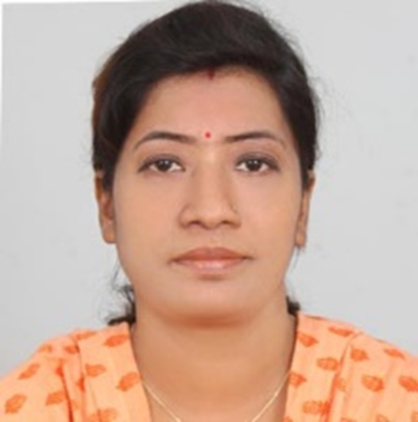
শিক্ষক পরিচিতি
সুমি দাশ
সহকারী শিক্ষক
পূর্ব জিরি আমানিয়া লোকমান হাকিম মডেল সর: প্রাথমিক বি:
পটিয়া , চট্টগ্রাম।

Slide 3
পাঠ পরিচিতি
বিষয়: প্রাথমিক বিজ্ঞান
অধ্যায়: ৭ (প্রাকৃতিক সম্পদ)
পৃষ্ঠা:৮৩,৮৪

Slide 4
শিখনফল
৫.২.২ – পরিবেশ পরিবর্তনে মানুষের কর্মকান্ডের প্রভাব চিহ্নিত করতে পারবে।

Slide 5
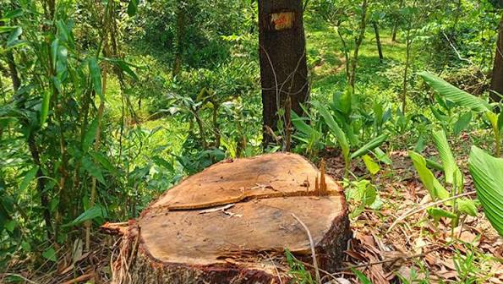
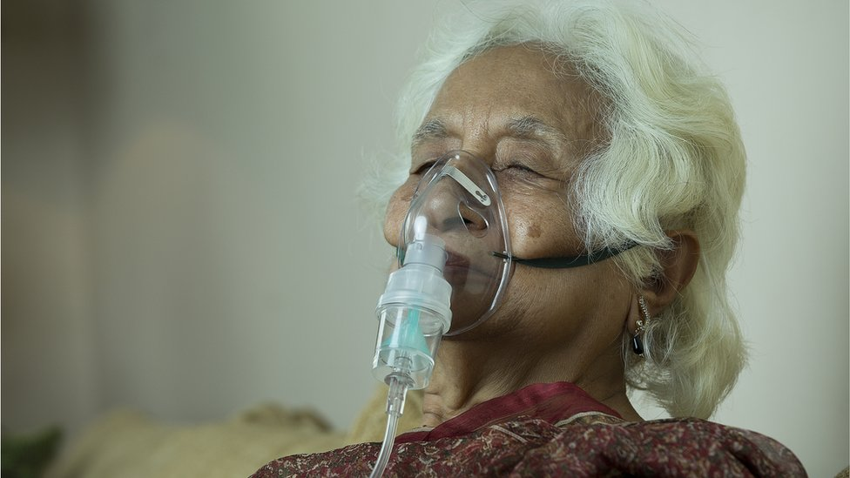
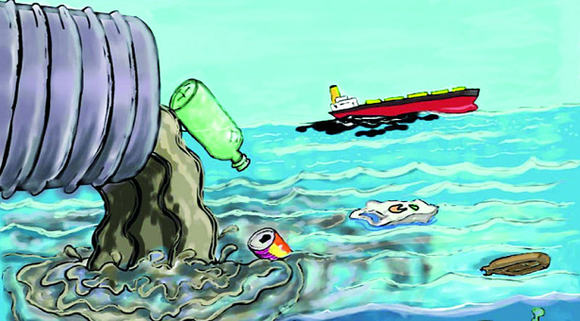
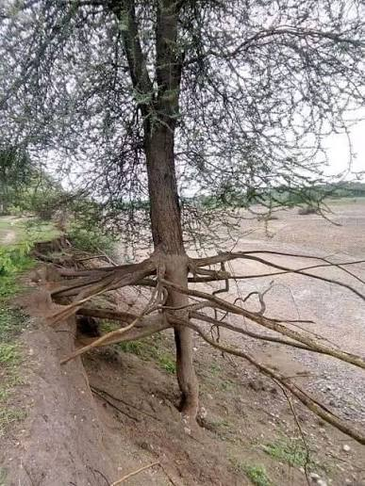
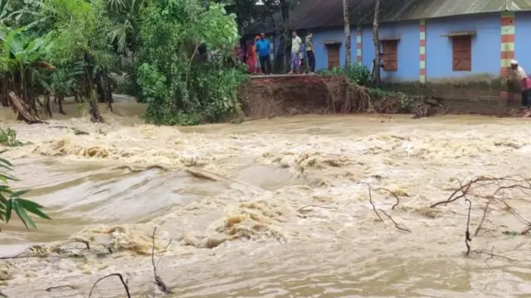
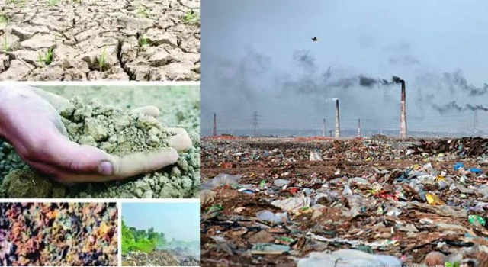
পরিবেশ পরিবর্তনে মানুষের কর্মকান্ডের প্রভাব

Slide 6
পরিবেশ পরিবর্তনে মানবসৃষ্ট কারণ ও এর প্রভাব :

Slide 7
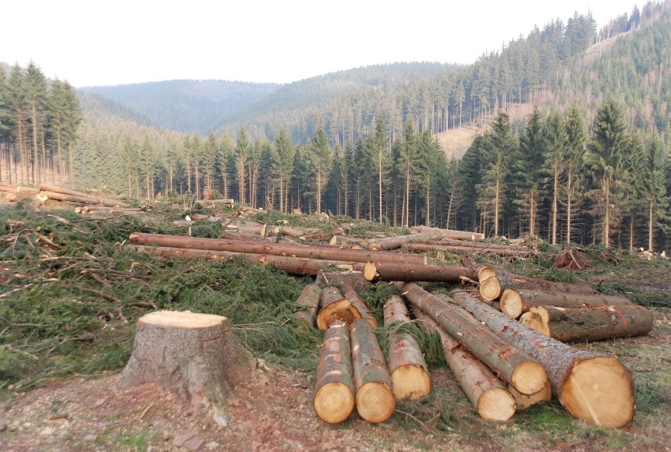
গাছপালা কেটে বন উজার

Slide 8
বনভূমি ধ্বংস:
বন উজার করা বলতে কি বুঝায়?
গাছপালা আমাদের কি উপকার করে?
বন ‍উজার করার ফলে পরিবেশের কি পরিবর্তন ঘটে?

Slide 9
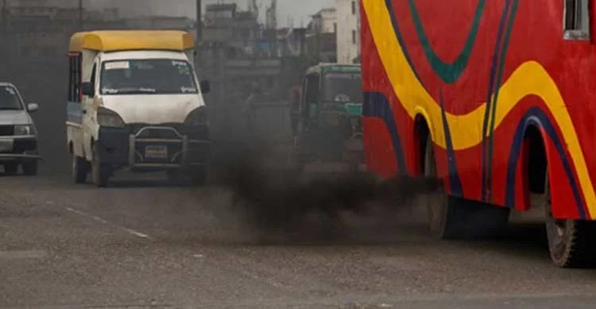
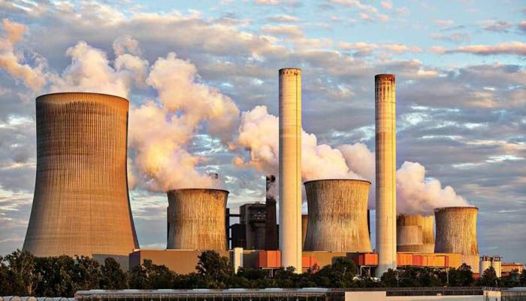
বায়ু দূষণ

Slide 10
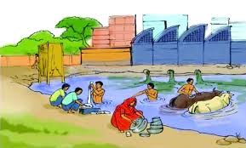
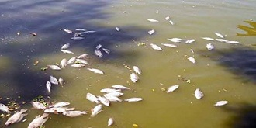
পানি দূষণ

Slide 11
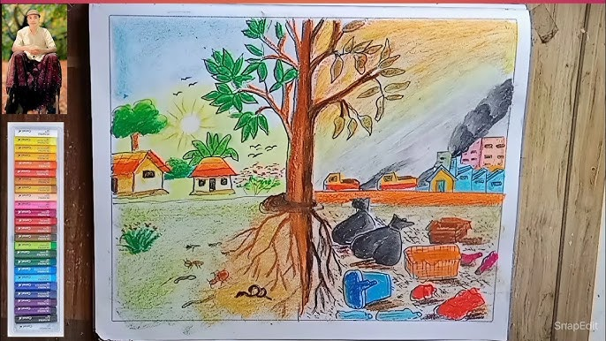
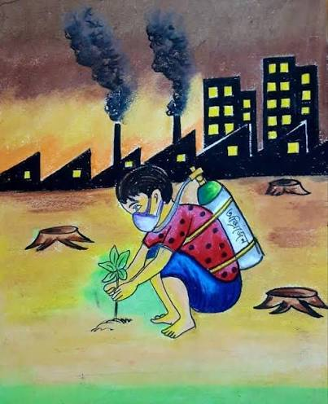
ভূমি দূষণ

Slide 12
দলে আলোচনা

Slide 13
প্রাকৃতিক সম্পদ সংরক্ষণের উপায়:
ব্যবহার কমানো | পুনর্ব্যবহার করা | পুনঃপ্রক্রিয়াকরণ করা

Slide 14


